Slide 1
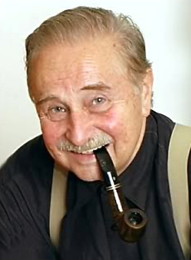
Милорад Павич
(1929 – 2009)
Що таке людина? Наполовину ангел, наполовину звір.

Slide 2
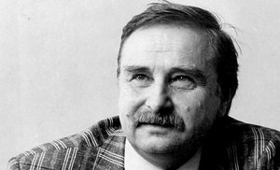
Милорад Павич - сербський поет, прозаїк, літературознавець, перекладач, фахівець з історії сербської літератури XVII—XIX ст.ст., сербського бароко та поезії символізму. Один з найчитаніших письменників екс-Югославії ХХ століття, його твори перекладено 30 мовами.

Slide 3
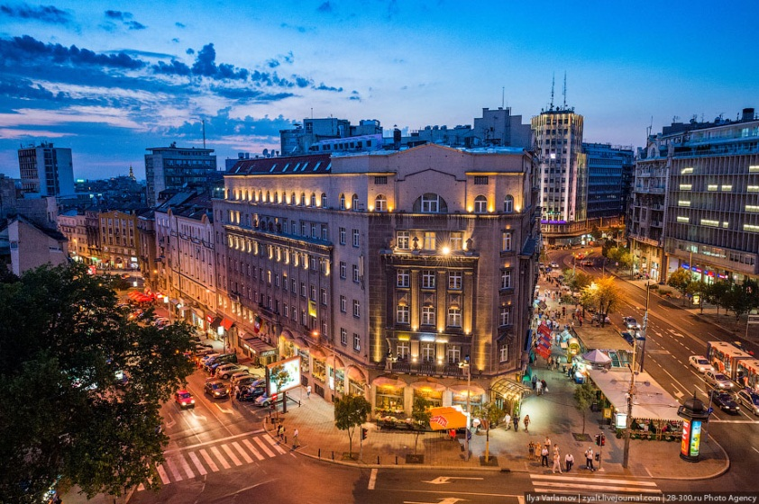
Милорад Павич народився 15 жовтня 1929 року в Белграді. Його батько був скульптором і походив з інтелігентної сім'ї, мати викладала філософію і була знавцем сербського фольклору. Писати Павич почав з раннього віку і завжди вважав літературу своїм родовим покликанням — серед його родичів і предків по лінії батька були письменники, і Павич у своїх інтерв'ю віддавав їм належне.

Slide 4
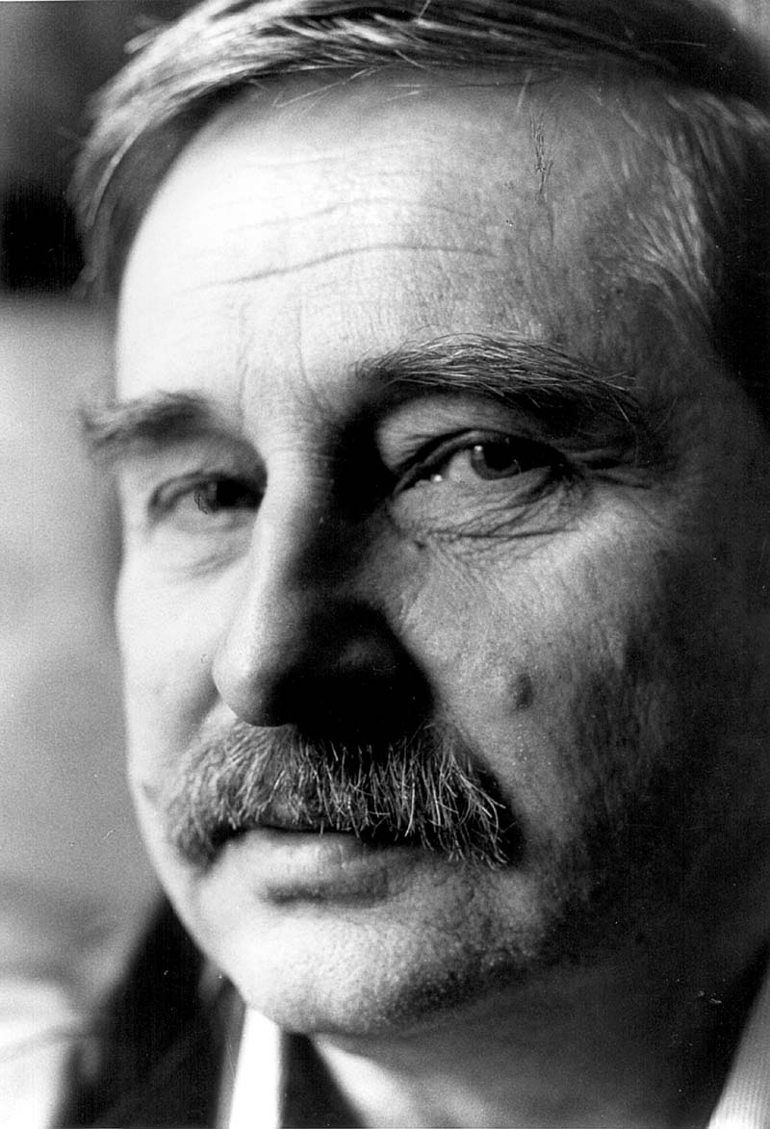
Дитинство Павича прийшлося на німецьку окупацію. Переживши два бомбардування Белграда, при яких загинули 25 тисяч чоловік, письменник одного разу мало не загинув від рук німецьких солдат: його зупинив патруль, але крім учнівського квитка ніяких документів у 15-річного Павича не було. Лише завдяки зусиллям батька, який трохи знав німецьку і зумів порозумітися з солдатами, Павича не розстріляли. Згодом, у 1999-му, письменнику довелося пережити третє в його житті бомбардування — ці враження знайшли відображення в його романі «Зоряна мантія».

Slide 5
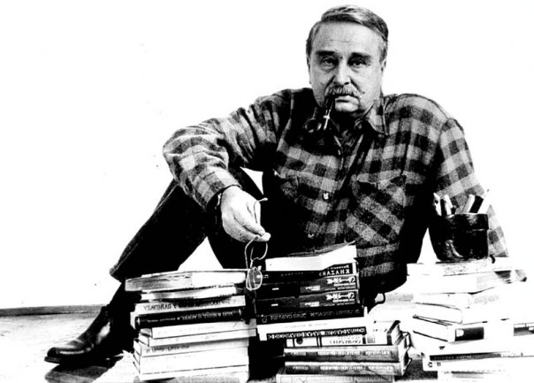
У 1953 році Павич закінчив філософський факультет Белградського університету, а потім отримав докторський ступінь у Загребському університеті. Попри те, що Павич не залишав письменництва, за видом діяльності він залишався вченим, літературознавцем, журналістом, перекладачем і викладачем — ким завгодно, але не письменником.

Slide 6

Так було до 1973 року, коли в Югославії була опублікована його перша книга — збірка оповідань «Залізна завіса». Втім, навіть після цього Павич, як він скаже пізніше, був «найнечитанішим письменником своєї країни».

Slide 7


У світову літературу Павич увійшов завдяки роману «Хозарський словник», що вийшов в 1984 році. Цей роман, перший для письменника, став європейським відображенням магічного реалізму, гіпертекстовою фантазією на тему Борхеса. Влаштований так, щоб кожен мав читати його по-своєму, роман без початку і кінця вийшов ідеальним втіленням того, що передбачив Борхес у своєму «Саді, де розбігаються стежки». Критики, не чекали появи настільки сильного автора в тому місці, де, здавалося, не існувало літературної традиції, захоплено прийняли роман, назвавши його першим зразком нелінійної прози, а самого Павича — першим письменником XXI століття.

Slide 8

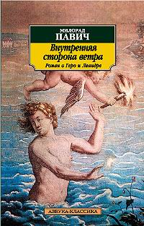
Книги, опубліковані після «Хозарського словника», не мали такого успіху, але й письменником одного роману Павич не став. Постмодерні експерименти успішно продовжилися в романі-клепсидрі («Повість про Геро і Леандро»), романі-кросворді («Пейзаж, намальований чаєм») та романі-ворожінні на картах Таро («Остання любов у Константинополі»). Зрештою Павич завернув свій творчий досвід в ультимативну літературну форму — «Унікальний роман», детектив з сотнею кінцівок, що пропонує читачеві максимальну участь у вигляді порожніх сторінок, на яких кожен може дописати свій фінал.

Slide 9
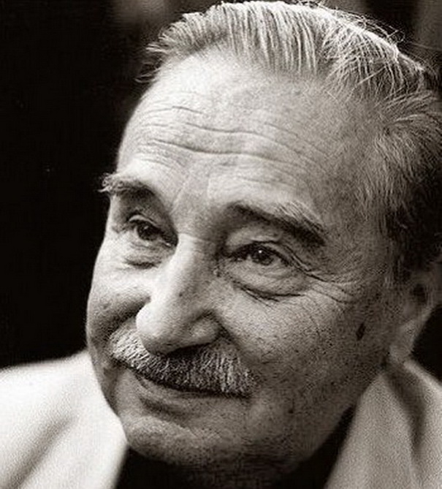
Сербський класик, за його власним визнанням боявся набриднути читачеві, зумів підкорити читача, зробивши його співавтором своїх творів. Експерименти з інтерактивністю, персонажі і місця, що час від часу міняють агрегатний стан, де розходяться сюжетні лінії — у своїх творах Павич змішував сон з дійсністю, не намагався робити між ними відмінностей і в цьому залишився неперевершений.

Slide 10
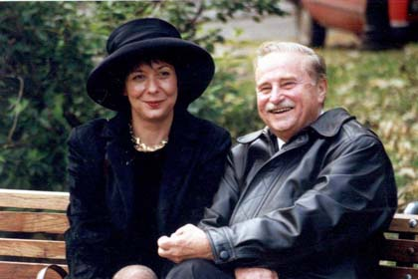
Був одружений з Ясміною Михайлович, письменницею й літературним критиком.

Slide 11
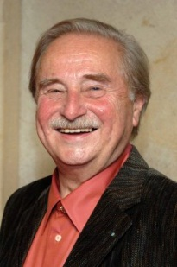
Помер у віці 80 років від інфаркту міокарда.

Slide 12
Найвідоміші твори:
Залізна завіса (Гвоздена завеса) 1973
Хозарський словник (Хазарски речник) 1984
Пейзаж, намальований чаєм (Предео сликан чајем) 1988
Внутрішня сторона вітру (Унутрашња страна ветра) 1991
Вивернута рукавиця (Изврнута рукавица) 1993
Остання любов у Царгороді (Последња љубав у Цариграду) 1994
Зоряна мантія (Звездани плашт) 2000
Сім смертних гріхів (Седам смртних грехова) 2002
Унікат (Уникат) 2004
Інше тіло (Друго тело) 2006

